Slide 1
Бытовые услуги. Исследование удовлетворенности клиента

Slide 2
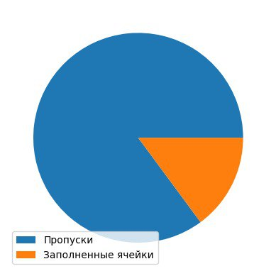
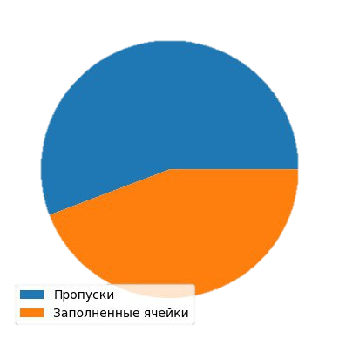
Пропуски
Что делать?
213
70
196
144
482
277
141
155
77
212
Как заполнять?

Slide 3
Решение
Сохраняем пропорцию в категориальных факторах
482
482
482
482
482
Не заполняем субъективные значения
482
482
482
482
482
Для количественных – медиана по выбранным группам
Удаляем колонки с большим количеством пропусков

Slide 4
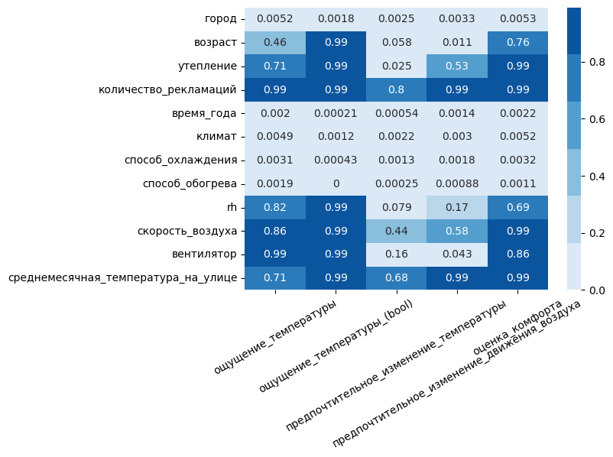
Анализ данных

Slide 5
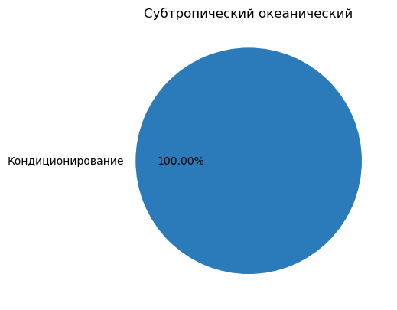
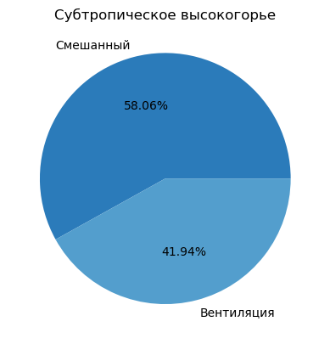
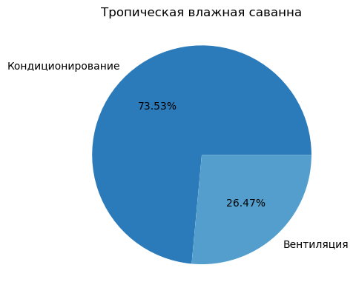
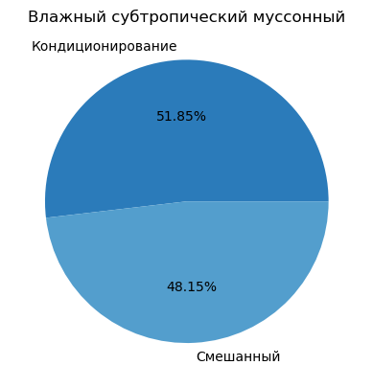
Проверка гипотез
Зависимость комфортного типа охлаждения от климата

Slide 7
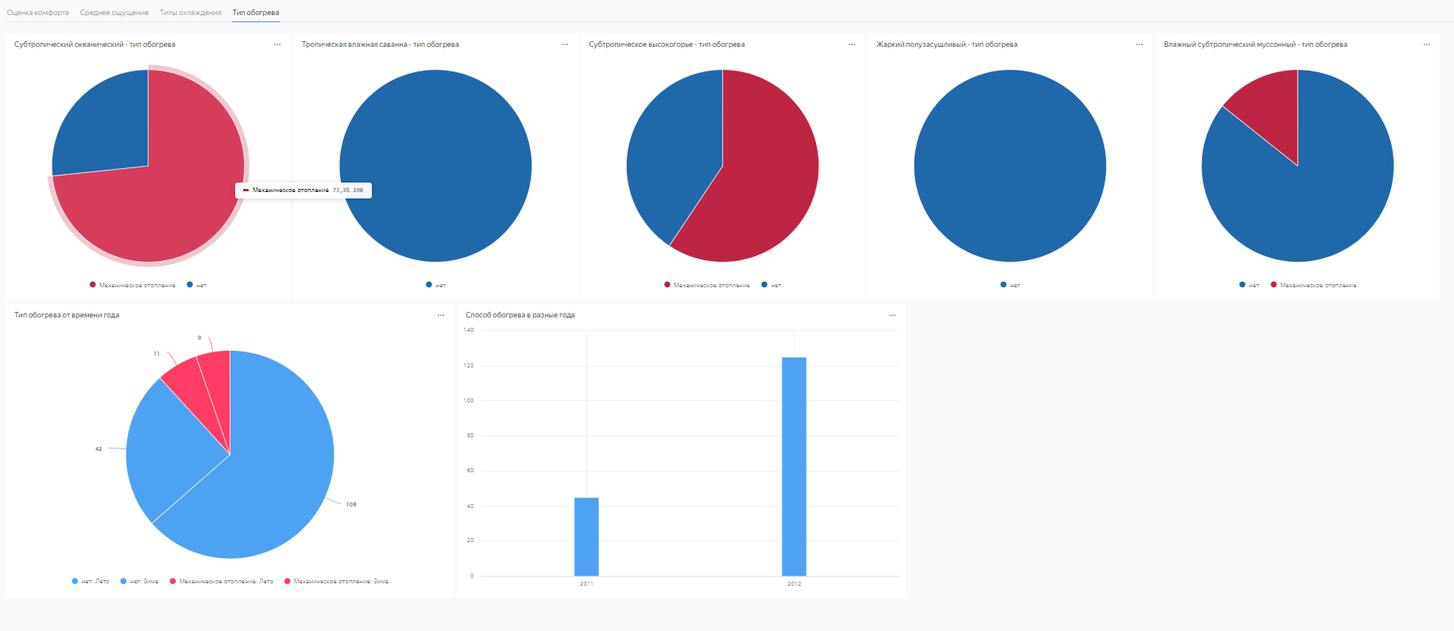

Slide 8
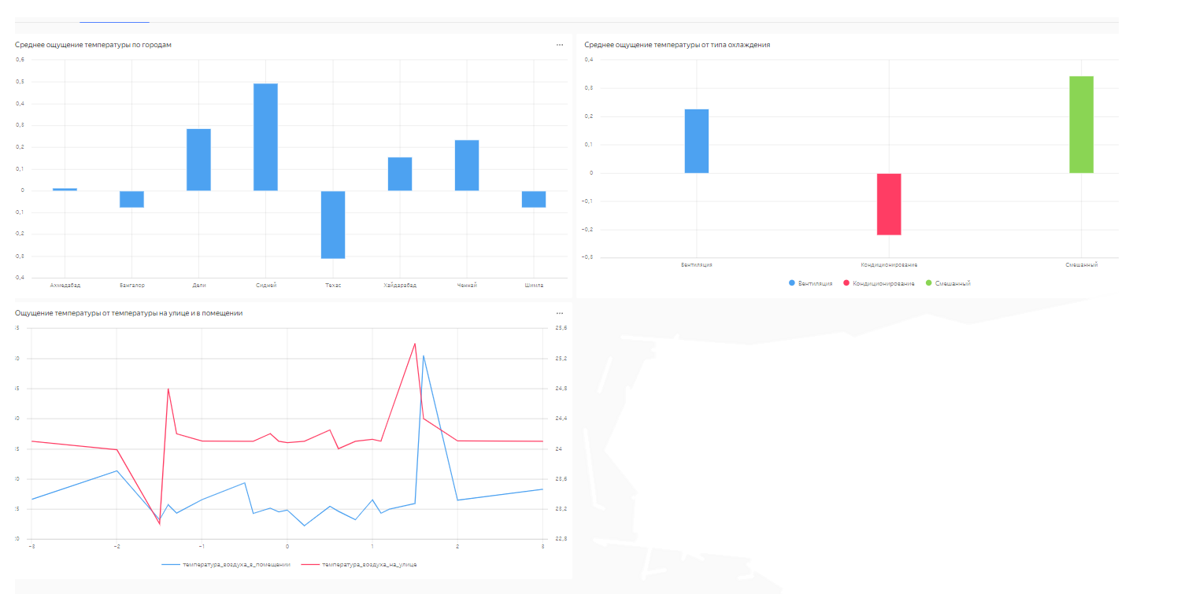

Slide 9
Спасибо за внимание!

